Slide 1


OPTIMIZACIÓN DEL TRABAJO
Sistema integral de apoyos para el fortalecimiento de organizaciones - IRPF 2022

Slide 2
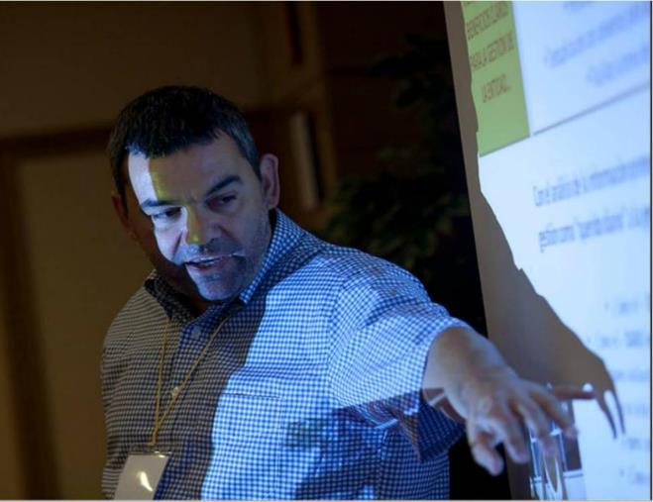
Pedro Álvarez (Asociación SinergiaTIC)
Experiencia en Business Intelligence y Marketing, oriento mi carrera a aplicar experiencias, metodologías y soluciones a ONL...
“el Tercer”: Servicios de Formación, Consultoría y Gestión para entidades del Tercer Sector.
Ponente/docente habitual Congreso Fundraising AEFr, UCM, UNED, UOC, Fundació Pere Tarrés, …
Cruz Roja, Amnistía Internacional, Oxfam Intermon, AECC, Amics de la Gent Gran, Estudio Realidad del Socio (AEFr), …
Junto a Jaume Albaigès impulso en 2013 la Asociación SinergiaTIC, proyecto colaborativo para impulsar un uso eficiente de las soluciones TIC en el Tercer Sector.
Para cualquier cuestión
pedro@sinergiacrm.org

Slide 3
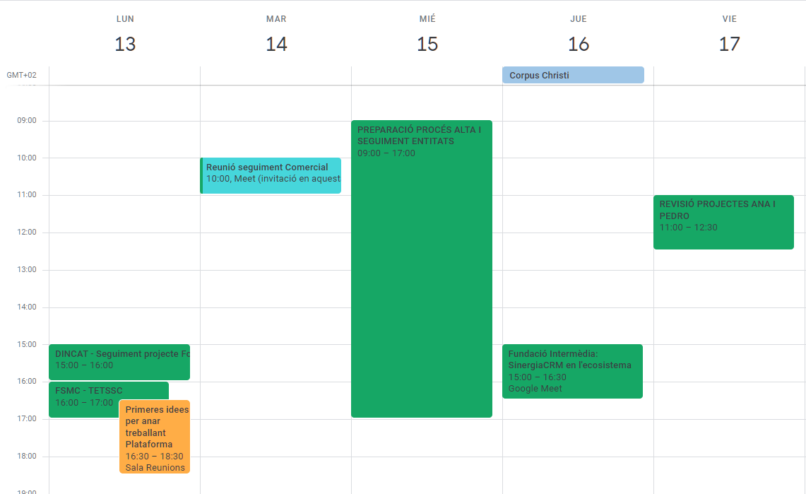
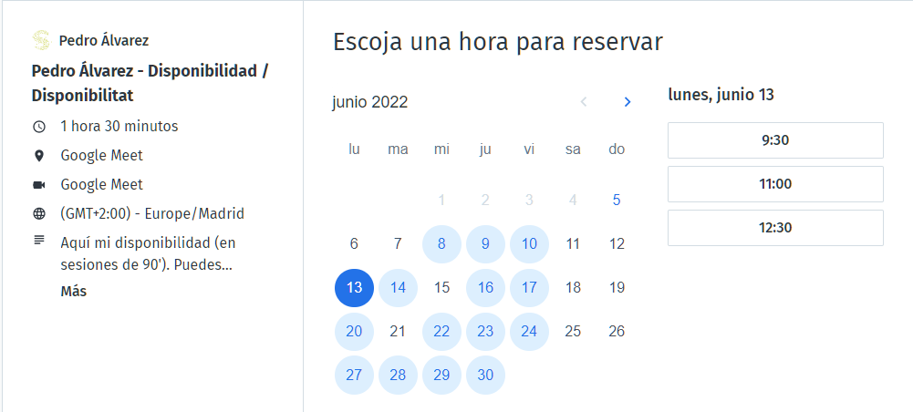
La optimización del trabajo en primera persona…
Cada semana, no menos de 10 reuniones para presentaciones, requerimientos, …
Hilos de correos infinitos con varias personas, cambios continuados de horarios, horas disponibles que después estaban ya ocupadas. “Alguien me ha reservado antes”.
Imposible tener un sistema común con todas las organizaciones con las que me relaciono…
Y me encuentro con Doodle Bookable Calendar: https://doodle.com/bp/pedro%C3%A1lvarez1/sinergiatic

Slide 4

Algunas reflexiones previas…
Hablaremos de Optimización del Trabajo desde el punto de vista de las TIC – Tecnologías de la Información y la Comunicación -.
No podemos – en estas sesiones – valorar elementos de ineficiencias por condiciones de trabajo o mal ambiente laboral…
Ni recetas mágicas ni soluciones unidimensionales (ni bi, ni tri).
Es un ámbito sin demasiados elementos específicos del Tercer Sector… aunque sí algunos matices.

Slide 5
Sesiones y contenido: Optimización del Trabajo
Sesión 1 - ¿Qué, dónde y cuánto?
  Conceptos clave
  Eficacia y eficiencia
  Detectar y medir la ineficiencia
Sesión 2 - ¿Por qué y cómo resolver?
  Ineficiencias en las organizaciones de CPIE (respuesta Tarea 1)
  Orígenes clave de la ineficiencia
  Posibles respuestas a la ineficiencia (metodologías, recomendaciones, ideas)
Sesión 3 – Soluciones TIC para la eficiencia
  Pirámide de la ineficiencia en las organizaciones de CPIE (respuesta Tarea 2)
  50 ejemplos prácticos de aplicaciones que hacen eficiente la OT
  Dudas, preguntas, cuestiones, ideas, …
  ¡¡¡Y CUENTO CON VUESTRA PARTICIPACIÓN!!!

Slide 6
SESIÓN 1
Elementos clave de la (in)eficiencia en la OT

Slide 7

Conceptos clave en las sesiones: BRECHA DIGITAL
Es cualquier distribución desigual en el acceso, en el uso, o en el impacto de las TIC (tecnologías de la información y la comunicación) entre grupos sociales.​
Estos grupos pueden definirse con base en criterios de género, geográficos o geopolíticos, culturales, o de otro tipo. Debido al alto costo (¿?) de las TIC, su adopción y utilización es muy desigual en todo el mundo.
Se consideraba una cuestión principalmente de acceso.​ Hoy, con una penetración global de teléfonos móviles de más del 95%,​ la desigualdad relativa se plantea entre aquellos que tienen más y menos ancho de banda​ y más o menos habilidades asociadas.
https://es.wikipedia.org/wiki/Brecha_digital
​
No abordar adecuadamente la reflexión sobre la brecha digital en la base social – interna y/o externa - puede llevarnos a conclusiones (y acciones) erróneas sobre la OT.

Slide 8

Conceptos clave en las sesiones: TELETRABAJO
Flexibilidad, ahorro de tiempos, sostenibilidad ambiental (en el desplazamiento), capacidad de concentración, …
… pero limita contacto personal, condicionantes de entorno, de intimidad, …
Ha “obligado” a las organizaciones a reorganizar procesos y a buscar/implantar soluciones TIC que faciliten el trabajo a distancia…
Encontrado hace un tiempo por Twitter:
¿Quién ha hecho más por las TIC en tu empresa?
El CEO (Dirección)
El CTO (Responsable de Tecnología)
La Covid-19
¿Nos ha hecho más o menos eficientes como profesionales, como organización y como sector? Posiblemente, en una misma organización, diversas opiniones y realidades… que es necesario conocer.

Slide 9

Conceptos clave en las sesiones
Otros elementos que condicionan la eficiencia en el trabajo:
Trabajo por objetivos vs trabajo por presencialidad (optimiza la iniciativa individual por la OT, siempre que los objetivos sean asumibles).
El liderazgo en la organización (y la voluntad de inversión asociada) en este ámbito.
La existencia de programas y políticas de calidad (que, además, respondan a la realidad).
La “cultura” de la organización (auto-exigencia, entorno de optimización, medida de la eficiencia, …)

Slide 10
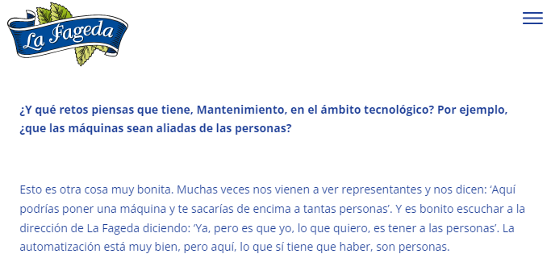
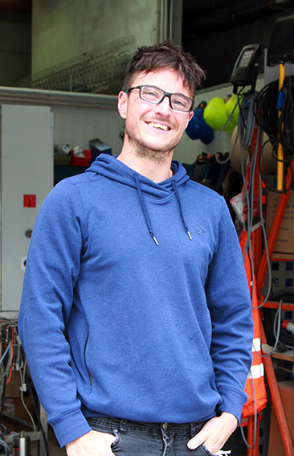
Conceptos clave en las sesiones: “SOMOS ASÍ…”
Y, fundamentalmente en nuestro ámbito, un condicionante clave en la (in)eficiencia:
Somos quienes somos, con nuestra misión, visión y valores, con decisiones estratégicas que, quizá, otras organizaciones no tomarían… y que intentamos, además, transmitir.
José Cruz
Técnico Mantenimiento
La Fageda

Slide 11
Conceptos clave en las sesiones
Eficacia: Consiste en alcanzar los objetivos establecidos en la organización.
Eficiencia: Hace referencia a lograr dichos objetivos con la menor cantidad de recursos (económicos, materiales, humanos).

Slide 12
Conceptos clave en las sesiones
Una entidad ineficiente no es, por lo tanto, una que no cumpla objetivos… sino que lo hace con un “exceso de recursos”.
La (in)eficiencia puede darse en términos globales de organización o en cada uno de los procesos y tareas que sus equipos y personas lleven a cabo.

Slide 13

Llevo 10 años con las mismas cuestiones…
¿Es el Tercer Sector es eficaz? ¿Es eficiente?
(de forma intrínseca o en comparación con otros sectores)
¿Qué opináis?
¿Por qué?

Slide 14
Me reitero en mi opinión – quizá no coincidente -
¡BIENVENIDAS AL SECTOR MÁS EFICAZ PERO TAMBIÉN, POSIBLEMENTE, DE LOS MÁS INEFICIENTES EN LOS QUE PUEDAS TRABAJAR O COLABORAR!
No dejar nada por hacer…
Hacerlo con un exceso de recursos invertidos, más allá de lo razonable…

Slide 15
Eficacia e Ineficiencia en el 3S…
Voluntad y convencimiento de no dejar a nadie sin la atención que, desde el punto de vista de las personas y las entidades, merece.
Obsesión por minimizar el “quesito” de la gestión. El siguiente euro, siempre para las personas usuarias.
Incapacidad de medir la (in)eficiencia cuando “todo sale”.
Dificultad para medir la (in)eficiencia cuando se trabaja con personas.
Patronatos/Juntas Directivas con escasa visión de evolución tecnológica; “esto siempre se ha hecho así”.
Heterogeneidad de servicios, procesos, áreas de trabajo, … falta de protocolos consolidados a nivel sectorial.
Falta de perfiles específicamente TIC, incluso de gestores de RRHH a nivel de procesos y herramientas.

Slide 16
¿Y en las entidades de CPIE?
¿Cómo influye en la (in) eficiencia …
…el perfil de las personas usuarias?
…el perfil de su entorno – familia, unidad de convivencia -?
…el perfil de las profesionales en los diversos ámbitos?
… el perfil del voluntariado?
… el perfil de los equipos directivos?
… el perfil de Patronatos y Juntas Directivas?
… el tipo de actividad que se realiza?
… y …?

Slide 17
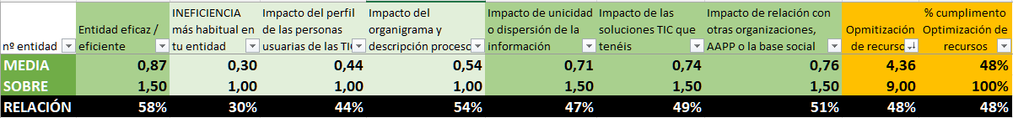
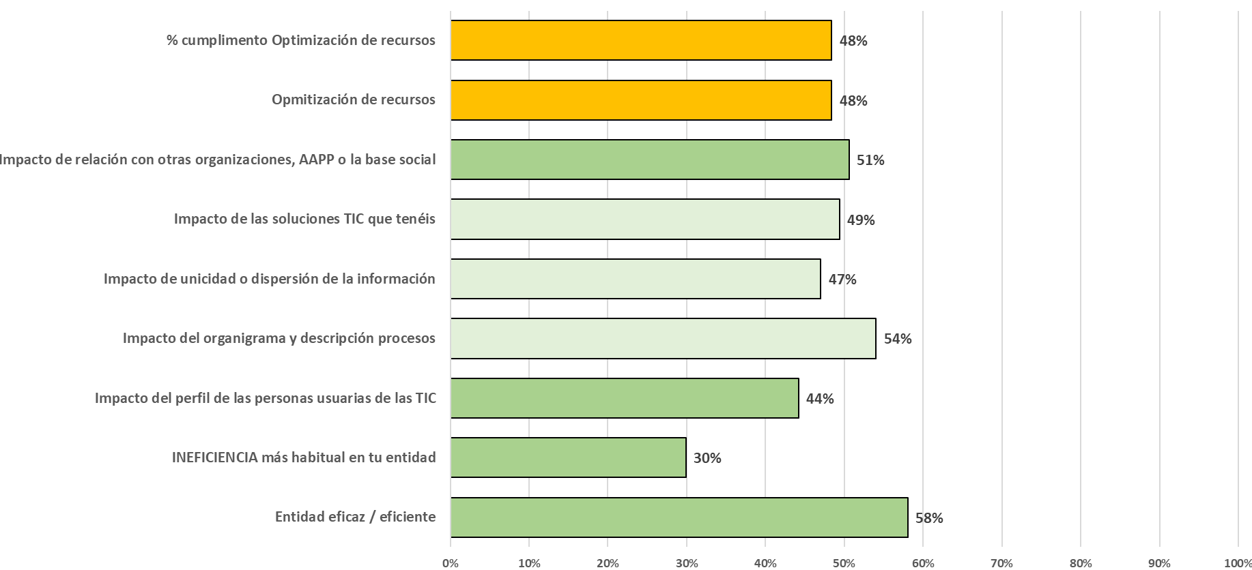
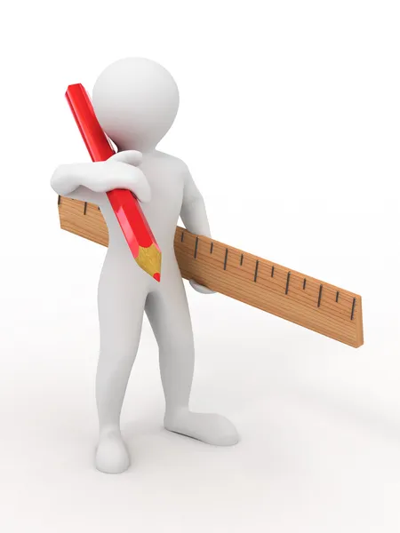
Cuestionario: Optimización del Trabajo en CPIE

Slide 18

La peor ineficiencia
La peor ineficiencia en el desarrollo de una actividad no es aquella más relevante o evidente; es, habitualmente, aquella poco perceptible pero que se repite de forma reiterada en el día a día de las profesionales de una organización.
Sacar la bicicleta un día al mes…
Apartarla cada día al salir de casa…

Slide 19
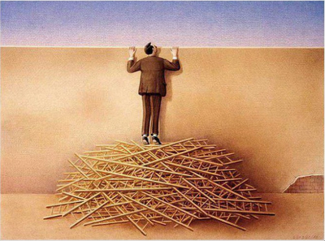
Detectando la ineficiencia…
Habitualmente es una detección “personal”, si no es por un (recomendable) análisis grupal…
“No me da la vida” (¿incapacidad, ineficiencia o mala gestión?)
“Ni siquiera tengo tiempo de supervisar lo delegado” (dejación de funciones)
“Me sobra tiempo” (¿es una buena señal?)
“No tengo nada que hacer ahora” (¿y ésta?)
“Lo urgente puede a lo importante” (priorizar, resolver)
“Hago lo mío y lo de los demás”
“Seguro que se puede hacer de otra manera…”
“Esto ya lo hacíamos así hace x años”
“La verdad es que no sé cómo lo hace el resto”
“Esto no está escrito en ningún sitio”

Slide 20
Medir la (in)eficiencia, clave para la OT
La (in)eficiencia no siempre es medible…
…PERO DEBEMOS MEDIRLA SIEMPRE QUE SEA POSIBLE
No confundir medir eficiencia con el:
“a mí así me va bien”
“le pone voluntad”
“a mí me parece que…”
etc.
Si vas a medir, alerta con:
- La pérdida de control, poder, información o visibilidad.
La pereza, la resistencia al cambio, el miedo a no cumplir con las expectativas.
Las “mantas cortas”, que resuelven un problema y crean otro.
Y recuerda que tener una medición adecuada…
- Te va a permitir responder a “¿para qué cambiar (gastar) si todo se hace?”

Slide 21
Medir la (in)eficiencia, clave para la OT
SI DEBEMOS MEDIR LA INEFICIENCIA SIEMPRE QUE SEA POSIBLE…
¿EN QUÉ TÉRMINOS MEDIRLA?
En horas (que no en puestos de trabajo)
En dinero (que son horas, casi siempre)
En calidad de servicio a la base social
En satisfacción de los equipos
NO SE MIDE AQUELLO QUE NO SE REGISTRA ADECUADAMENTE (BLOQUE DE MEDICIÓN DE RESULTADOS)

Slide 22
Medir la (in)eficiencia, clave para la OT
Podemos medir – con mayor o menor dificultad - la (in)eficiencia de la totalidad o una parte de…
Un proceso (el de alta de usuaria, una actividad, …)
Un proyecto/programa (inserción, Respiro, cobro cuotas, …)
Una persona (interna o “externa”)
Un equipo (en cualquier ámbito)
Una organización (como “suma” de personas y/o procesos)

Slide 23
Medir la (in)eficiencia, clave para la OT
PODRÍAMOS MEDIR/CALCULAR LA (IN)EFICACIA, EN CUALQUIER CASO, COMO:
RESULTADO FINAL REAL
vs
RESULTADO IDEAL/DESEADO

Slide 24
Medir la (in)eficiencia, clave para la OT
PODRÍAMOS MEDIR/CALCULAR LA (IN)EFICIENCIA, EN CUALQUIER CASO, COMO:
SUMA DE RECURSOS REALES
vs
RECURSOS IDEALES/ÓPTIMOS

Slide 25
Medir la (in)eficiencia, clave para la OT
¿Es el ∆ Eficiencia de la organización =
∑∆ Eficiencia de personas
(o de procesos)?
Sí… ¡pero no todas las personas (procesos) tienen variación positiva! (y, a veces, hay que escoger qué o quién pierde eficiencia…).
Por ejemplo, si las familias completan un formulario online, ellas pueden ser menos eficientes… pero nos lo ponen muy fácil internamente.

Slide 26

El complejo 012
Ejemplo habitual de una fuente inagotable de ineficiencia en todo el proceso:
“El complejo 012” (número del teléfono de información)
Dícese de la sensación de persona(s) de la organización cuando invierten parte de su tiempo en recopilar información desde un nivel (habitualmente “inferior” orgánicamente) para estructurarla y, a menudo sin valor, reenviarla a otro nivel (habitualmente “paralelo” o “superior”).
Detectad y revisad sin dilación el proceso completo de la información...
¡¡¡Salvad a esas personas!!!

Slide 27
La tarea para la próxima sesión
Siempre a nivel de gestión de la información:
Describe 3/5 ineficiencias pequeñas y repetidas en tu trabajo y/o en tu área
Describe 3/5 ineficiencias grandes y poco habituales en tu trabajo y/o en tu área
(Si tienes ineficiencias pequeñas no repetidas, no tienen impacto…)
(Si tienes grandes y repetidas… ¡Houston, tenemos un problema!)
Una “pista”: aquel momento en el que levantas la cabeza del ordenador y te planteas…
“seguro que esto debe poder hacerse de otra manera, hacerlo así es una ****”
Podéis enviar respuestas a pedro@sinergiacrm.org
(como muy tarde, lunes 20 – tenéis 2 semanas -)

Slide 28
Orígenes clave de la ineficiencia (Tarea 2…)
Perfil usuaria externa
Perfil usuaria interna
Organigramas disfuncionales
Gestión del Ciclo de Vida de los Datos
Procesos no definidos o mal definidos
Soluciones TIC no adecuadas
Elementos físicos o técnicos
Empezad a valorar los motivos de vuestra (in)eficiencia…
… y posibles respuestas en cada ámbito

